Slide 1
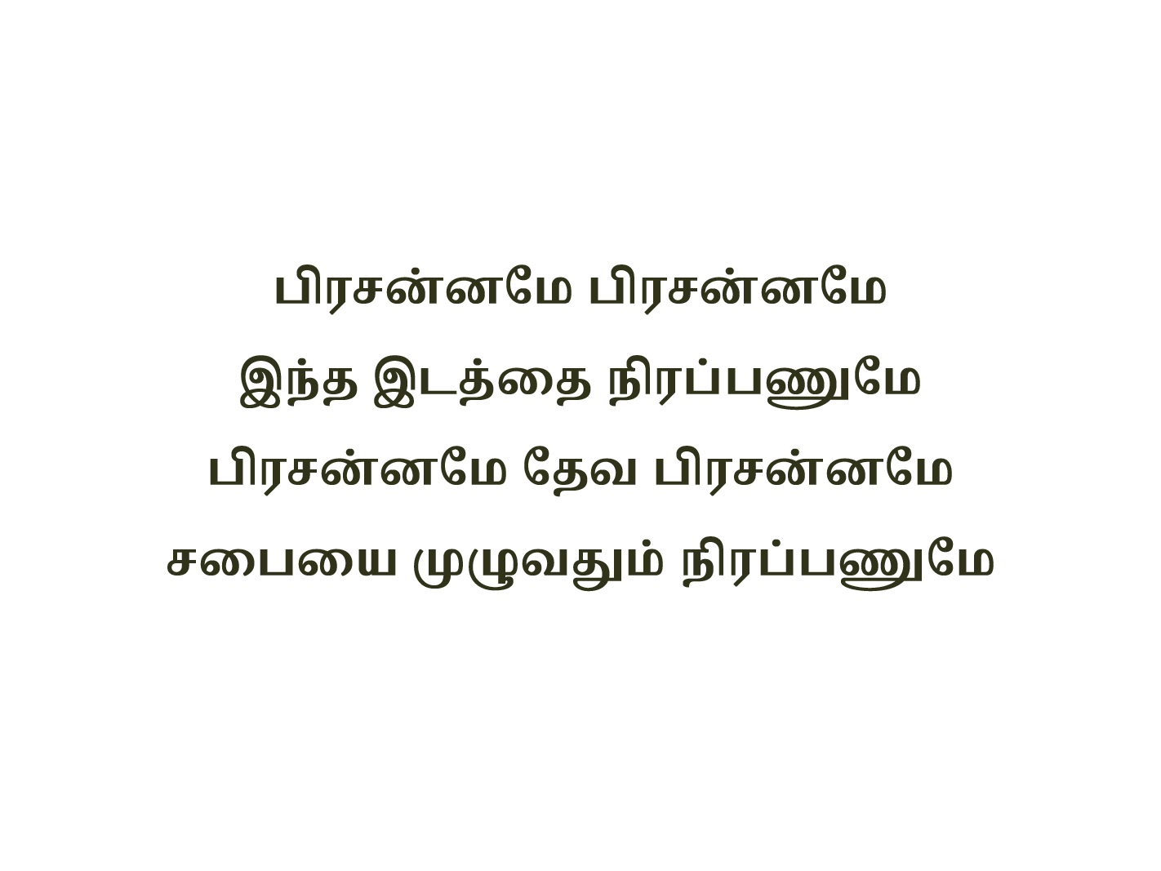
Notes:
Slide 1 - பிரசன்னமே பிரசன்னமே
Slide 2 - சிங்காசனத்தில் வீற்றிருக்கும்
Slide 3 - வியாதியை விலக்குவேன்
Slide 4 - பிரசன்னமே பிரசன்னமே

Slide 2
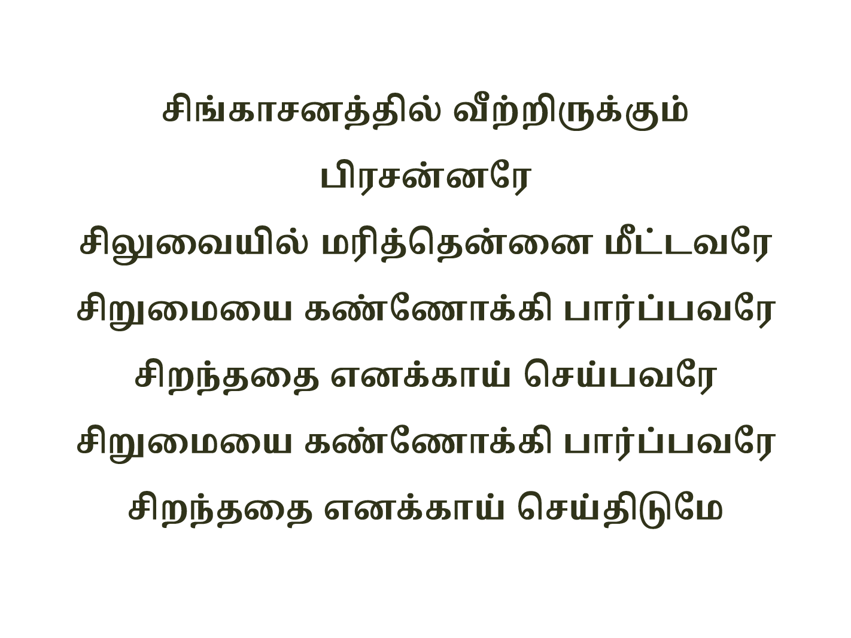
Notes:
Slide 1 - பிரசன்னமே பிரசன்னமே
Slide 2 - சிங்காசனத்தில் வீற்றிருக்கும்
Slide 3 - வியாதியை விலக்குவேன்
Slide 4 - பிரசன்னமே பிரசன்னமே

Slide 3
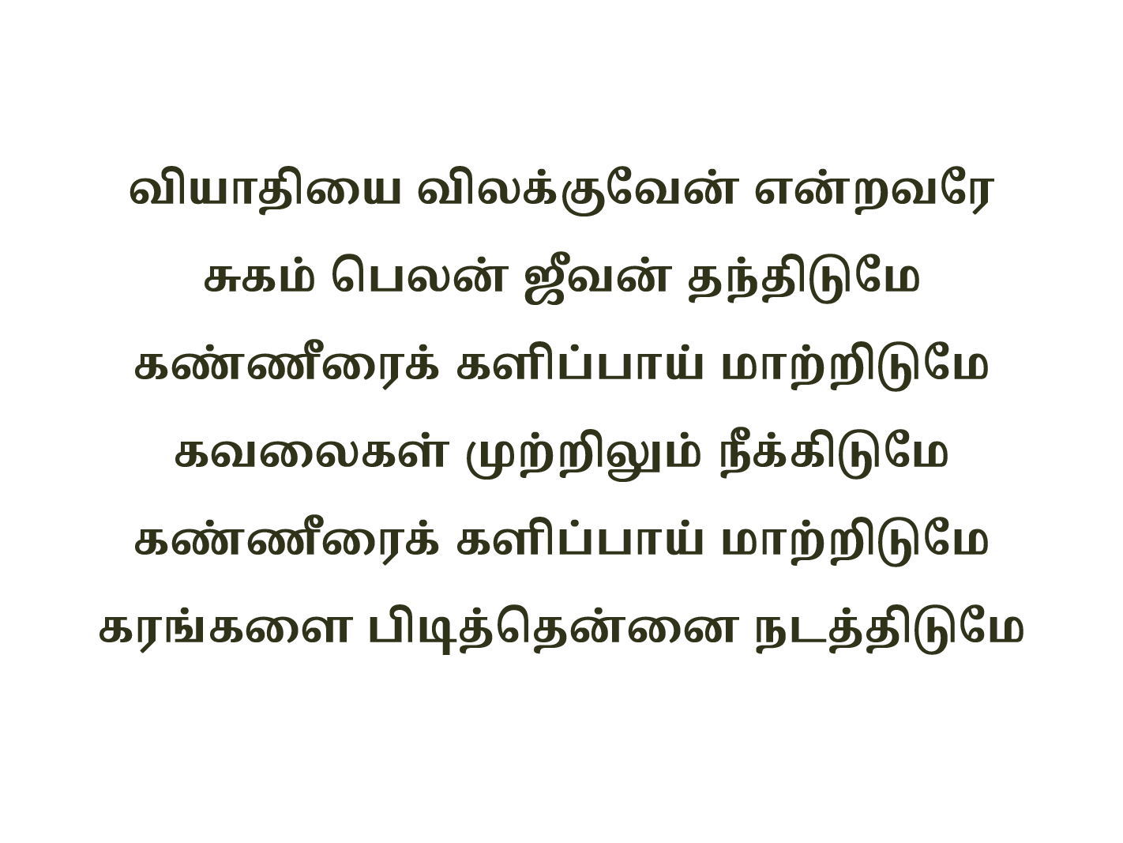
Notes:
Slide 1 - பிரசன்னமே பிரசன்னமே
Slide 2 - சிங்காசனத்தில் வீற்றிருக்கும்
Slide 3 - வியாதியை விலக்குவேன்
Slide 4 - பிரசன்னமே பிரசன்னமே

Slide 4
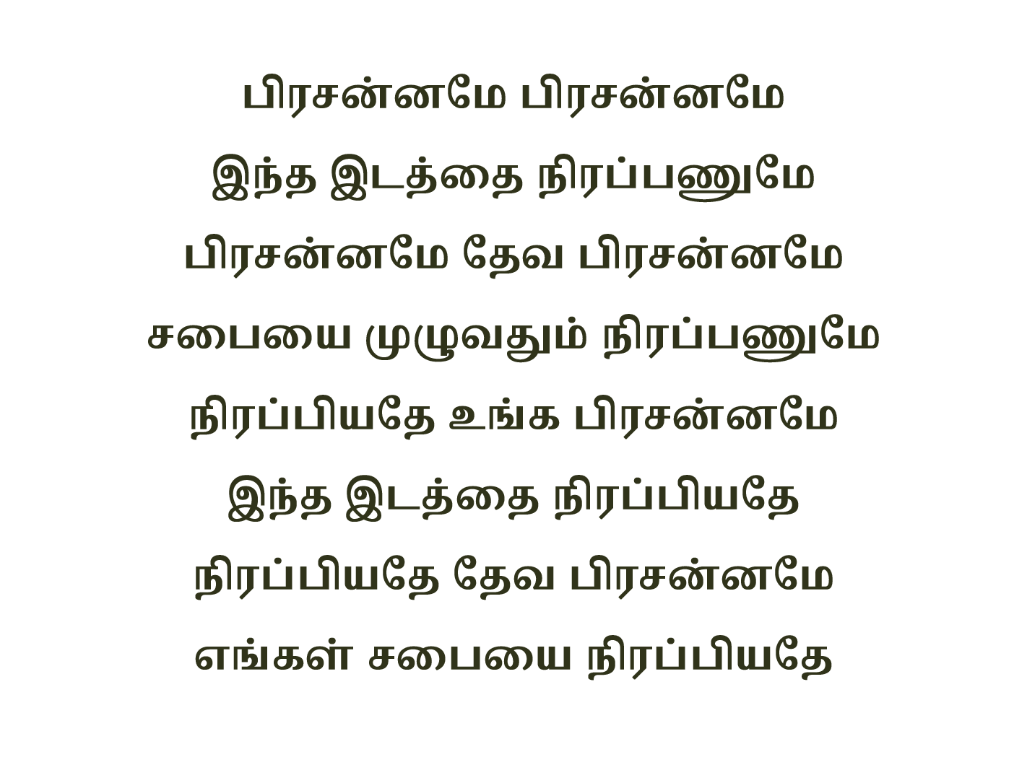
Notes:
Slide 1 - பிரசன்னமே பிரசன்னமே
Slide 2 - சிங்காசனத்தில் வீற்றிருக்கும்
Slide 3 - வியாதியை விலக்குவேன்
Slide 4 - பிரசன்னமே பிரசன்னமே

